Slide 1
R + P → TS：从直接回归改成真正的流匹配
Transition1x 上的修复、验证与结果
结论：单次采样对齐 RMSD 中位 0.224 Å，已越过中点桥（0.487 Å）与修复前直接回归（0.230 Å）；源噪声下的压缩比 7.7×
2026-09-14 · partition AMD2 · job 2474126 · 3 h 16 min
Notes:
开场只讲一件事：TS 侧这次的改动不是调参，是把一个退化成直接回归的模型改回真正的流匹配，并在超算上完整验证。0.224 Å 这个数字后面会解释它和两条基线的关系。

Slide 2
问题：TS 模型并不是流匹配
用户发现 R+P→TS 是「一步求解」，逐行核对后确认参数化退化
退化的两处： 训练时间被钉死在 t = 0；源是确定的中点桥 (R+P)/2，没有分布。
等价于： 让网络拟合 f(R, P) = TS − (R+P)/2 —— 这是直接回归，不是输运。
为什么以前没发现： docs/22 论证过 R→P 用 t = 0 直接回归更优，而 TS 侧照搬了这个结论。两篇文档各自自洽，合起来掩盖了「TS 根本没有速度场」。
为什么必须修： 没有场就没有 ODE 积分，没有随机性就没有 best-of-N，也就无法为 KMC 提供「一个 basin → 多个候选」的能力。
诊断标准：t 只在单点被监督 → 场在其余 t 无定义 → 积分无意义。eval_num_steps 设多大都一样。
Notes:
这一页的目的是说明问题不是「效果不好」，而是「方法根本不是它声称的方法」。关键判据是可检验的：把 eval_num_steps 从 1 调到 50，输出不变，就证明没有积分。

Slide 3
修复：MolGEN 式随机源 + 全时间段监督
两个必要条件同时恢复
变分路径（v 沿路径为常数）
x0 = (R + P)/2 + σ·ξ σ = 1.0 Å
t ~ Beta(0.8, 0.8)
x_t = (1 − t)·x0 + t·TS
v = TS − x0
σ = 1.0 Å 取 MolGEN 的 x0std。它同时解决 docs/22 记录的代数反演泄漏：源本身带噪声后，x_t 在 t > 0 时无法反解出 TS，网络必须学输运。
必要条件 | 修复前 | 修复后
t 在区间上有分布 | t ≡ 0（单点） | t ~ Beta(0.8, 0.8)
源是分布 x0 ~ p0 | x0 ≡ 中点桥 | 中点桥 + N(0, 1.0 Å)
采样是积分 | 一次前向 | 16 步 ODE
best-of-N 是否有效 | 否（同输出的重复） | 是（真实采样方差）
Notes:
强调 σ 不是「加点噪声正则」，而是让输运问题成立的必需条件。修复清单落在 4 个文件：pyg.py（数据与时间律）、workflows/transition_state.py（不再传死 flow_time）、evaluation/transition_state.py（真积分）、tools/evaluate_transition_state.py（透传时间律）。

Slide 4
实验设置
单次运行，全部数字来自产物文件
项目 | 设置
数据 | Transition1x aligned，train 9000 / val 536（与 R→P 同一冻结划分，basin 完全一致）
模型 | PaiNN 256×6，r_max 12 Å，96 径向基，endpoint_condition + endpoint_equivariant
目标 | v = TS − x0，L1 损失；AdamW，cosine + 5% warmup，lr 1e-3，batch 64，40 epochs
评测 | 全量 val 536 事件 × 40 次采样 = 21440 样本，16 步 ODE 积分
资源 | AMD2 单节点 32 核 / 64 GB；训练 + 评测共 3 h 16 min（exit 0）
产物： checkpoint.pt、report.json、逐轮 ts_curve.csv、21440 条采样轨迹（extxyz，17 帧/条）
对照基线在同一冻结划分、同一评测函数上给出：中点桥 0.487 Å，修复前直接回归 0.230 Å。
Notes:
这一页是可信度的基础：数据划分与基线完全对齐，所以后面的比较是同口径的。另外说明 32 核是标定结果——实测 32/48/64 线程吞吐相同，96 线程反而更慢，瓶颈在数据侧。

Slide 5
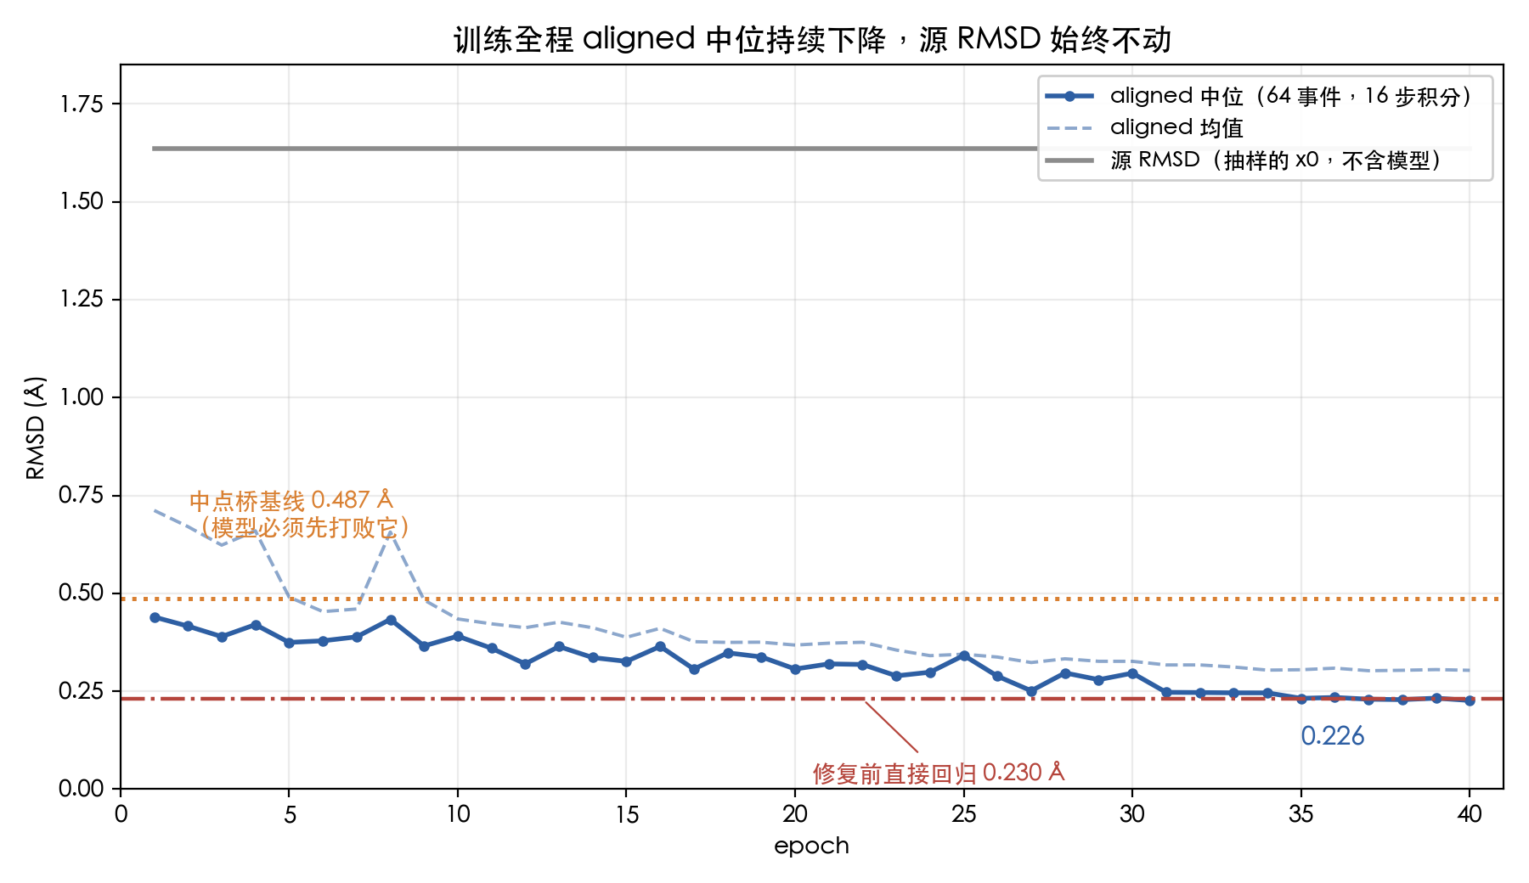
主结果：三条量化证据均在训练中同步改善
Notes:
三条证据：(1) loss 从中点回归水平降到常数预测器地板以下；(2) 评测随训练持续改善；(3) 源基线（不含模型的灰线）始终不动。第三条是关键——如果评测在漂，源基线也会动。注意曲线是固定 64 事件子集、1 trial，逐轮可比。

Slide 6
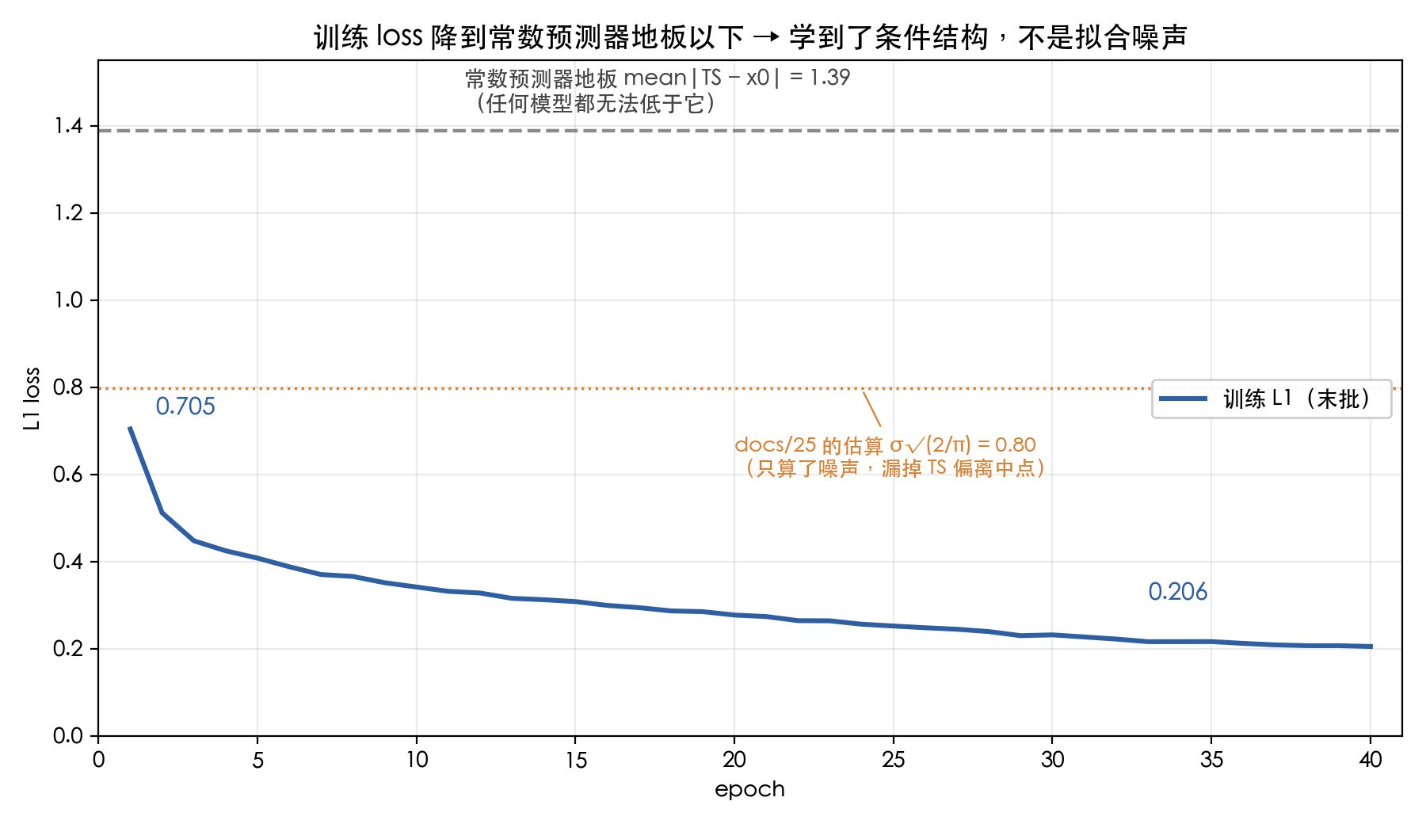
证据一：loss 说明了什么
低于地板是「学到了条件结构」的硬证据，不是拟合噪声
Notes:
这里修一个 docs/25 的估算：它把地板写成 σ√(2/π)=0.80，只算了高斯噪声，漏掉了 TS 偏离中点造成的系统性偏移。任何模型都无法低于 mean|TS − x0| = 1.39（实测 21327 个坐标）。模型降到 0.206，说明它确实从 R、P 两端读出了系统性结构，而非只拟合噪声。

Slide 7
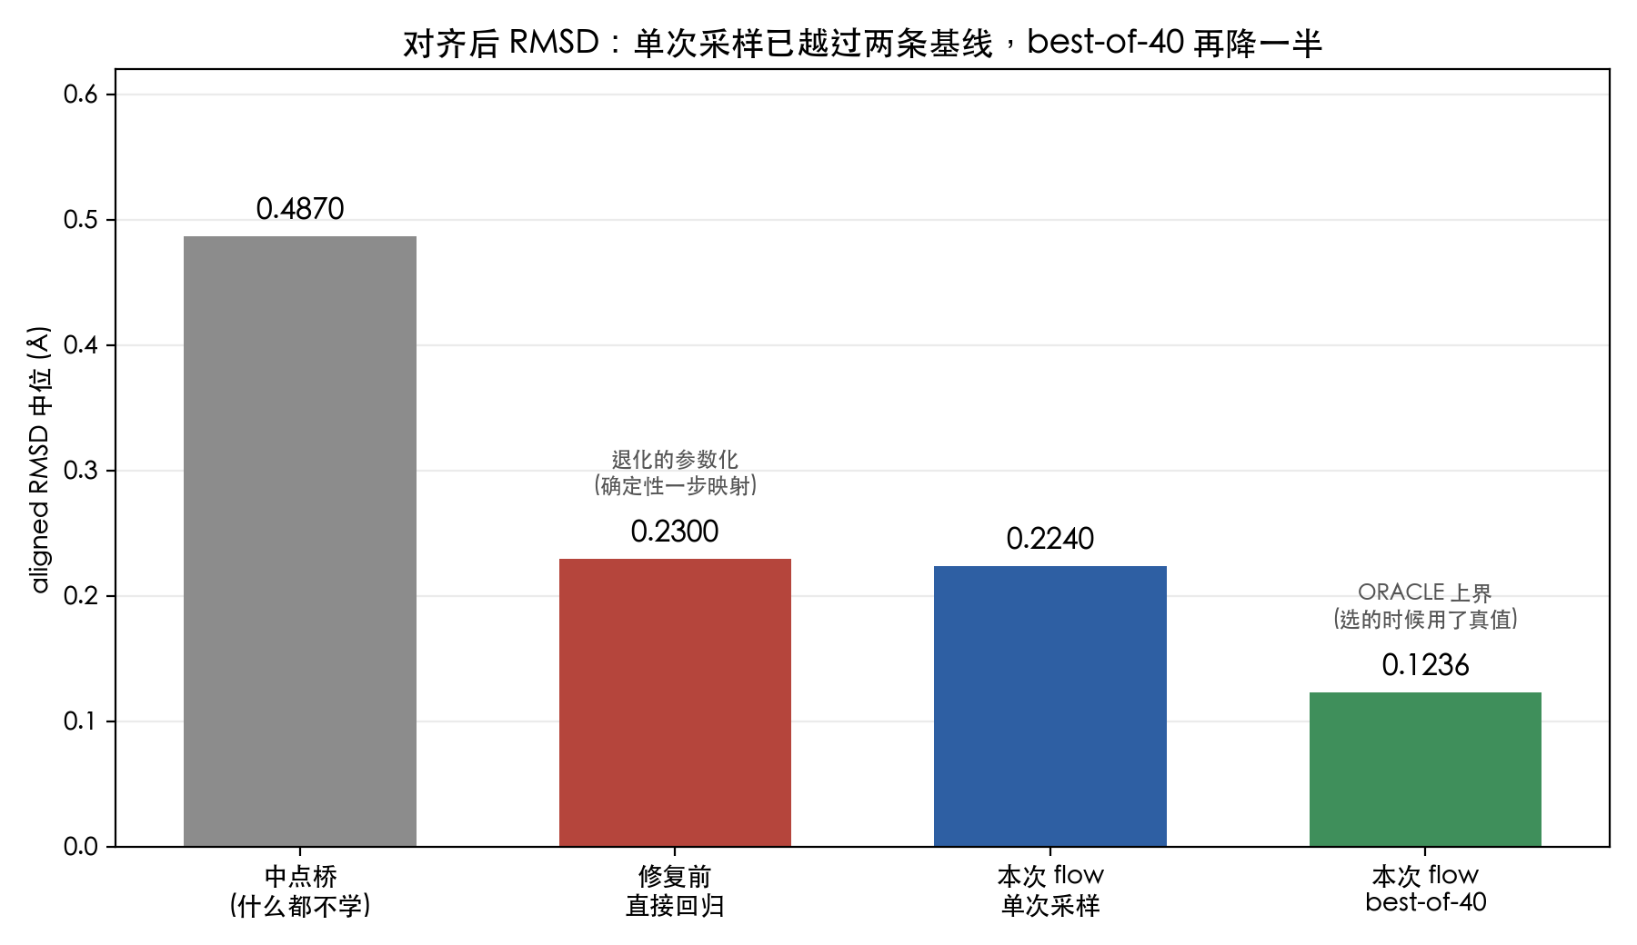
证据二：结果与基线对比
单次采样已经越过两条基线，best-of-40 再降一半
Notes:
必须讲清两点：best-of-40 = 0.1236 是 ORACLE 上界，因为选的时候用了参考 TS，推理时不知道哪次最好，是诊断天花板而非成绩。而修复前那 0.230 Å 虽然精度接近，但它是确定性一步映射，没有分布、没有 best-of-N，两者不是同一种能力。

Slide 8
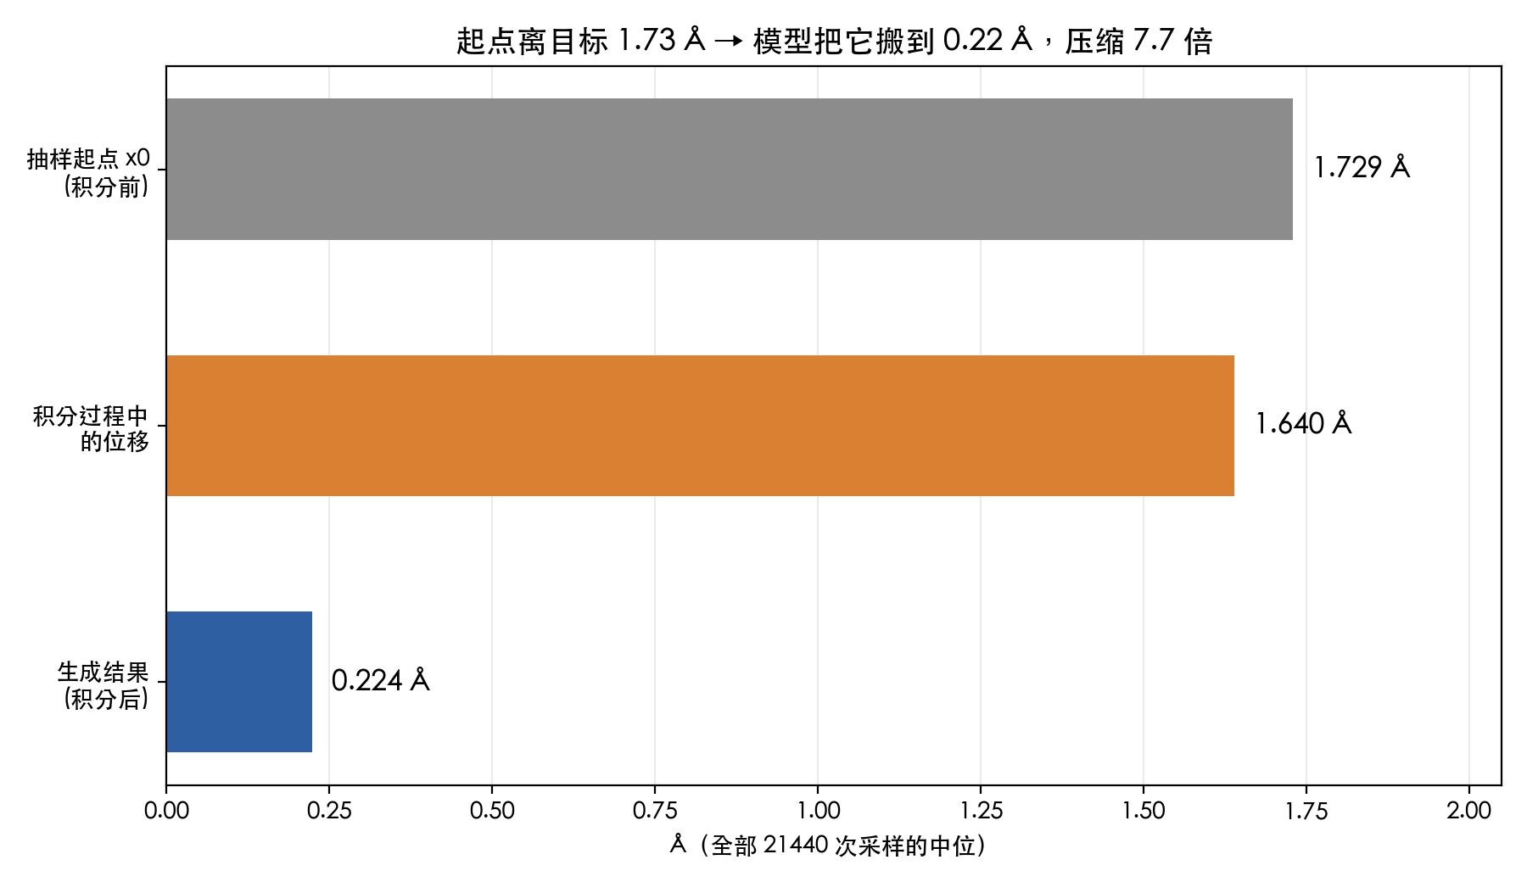
证据三：起点 → 产物，压缩 7.7 倍
三个量的中位数（21440 次采样）
Notes:
源 RMSD 1.729 Å 是抽样起点离目标的距离，不含模型；total_motion 1.640 Å 证明积分确实在移动结构；产物 0.224 Å。用户常把 source_rmsd 误当基线，实际上基线是中点桥（无 1 Å 噪声），两者不可直接比较——这点在 caveat 页会再强调。

Slide 9
结论
三句话
1. 修复成立。 TS 侧现在是可验证的真流匹配：t 有分布、源有分布、采样是 16 步积分，field 非平凡性已有测试覆盖。
2. 精度可接受，能力是质变。 单次采样 0.224 Å 优于中点桥 0.487 Å，与修复前直接回归 0.230 Å 同级；但新增了真实采样方差与 best-of-40（0.124 Å）的能力。
3. 任务本身是可行的。 起点本就离目标近（R+P 两端点已知），文献 0.1–0.2 Å 的量级符合预期；R→P 的 2.03 Å 说明困难在 R→P 侧，不在 TS 侧。
已具备下一步条件：21440 条轨迹可支撑失败模式分析与 candidate ranking；流匹配框架就位后，可接 TS 验证与 KMC 事件库。
Notes:
结论的顺序刻意是「方法 → 能力 → 任务」，而不是只报数字。特别提醒 R→P 的 2.03 Å 是早期 40 epoch 的欠训练结果，不能当作 R→P 的最终水平。

Slide 10
局限与口径（汇报时必须一起讲）
未弛豫、未做鞍点验证： report.json 中 relaxation / saddle_validation 均为 not_run。所有 RMSD 是几何差异，不是经过物理验证的事件召回率。
只有单一口径： 当前只报了 proper-rotation（不允许镜像）的结果；docs/17 要求双口径，与文献 0.1–0.2 Å 对比前需补 mirror-allowed 一列。
子集越小越乐观： 8 事件时第 3 轮读出 0.261 Å，同样第 3 轮在 64 事件上是 0.390 Å。引用请用固定 64 事件或全量 val。
R → P 未重训： 其 2.03 Å 是早期 40 epoch 结果，与 TS 不同口径，本页不作为结论。
aligned 只比内部几何： 刚体平移/旋转误差不计入，不惩罚全局位姿偏差。
Notes:
主动讲局限会显著提高汇报可信度。尤其是 oracle 上界、未弛豫、双口径这三条，审稿人一定会问。建议把这一页放在结论页之后、致谢之前。

Slide 11
附录：可复现信息
项目 | 内容
源码 / 环境 | apps/basinflow-src（editable）；conda env basinflow，python 3.10 + torch 2.6.0+cpu
数据 | transition1x/data/transition1x_aligned_9000_ts（9000 / 536 / 537）
输入文件 / 脚本 | config_ts.ini；sbatch run_basinflow.sbatch
运行目录 | runs/0914TS/config_ts_2474126（本次）；runs/0914RP/…（R→P）
关键产物 | report.json、ts_curve/ts_curve.csv、sampling/trajectories/*.extxyz、epoch_checkpoints/
复现命令 | sbatch run_basinflow.sbatch （RUN_GROUP=0914TS 为默认）
运行记录与口径说明：docs/26_hpc_deployment.md；TS 修复过程：docs/25_ts_flow_degeneracy_and_fix.md
Notes:
这一页用于答疑：对方要复现或追问数字来源时直接翻到这里。

